Slide 1
ПО СТРАНИЦАМ
Красной книги

Slide 3
Времена
года

Slide 16
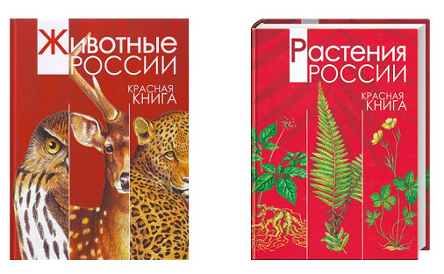
КРАСНАЯ КНИГА СОСТОИТ ИЗ ДВУХ ЧАСТЕЙ

Slide 17
КРАСНАЯ КНИГА
КУРСКОЙ ОБЛАСТИ

Slide 18
РАСТЕНИЯ КРАСНОЙ КНИГИ КУРСКОЙ ОБЛАСТИ

Slide 26
ЖИВОТНЫЕ КРАСНОЙ КНИГИ КУРСКОЙ ОБЛАСТИ

Slide 43
Автор презентации: Насаев Артем Игоревич, педагог-организатор МБУ ДО «Дворец пионеров и школьников г. Курска

